Slide 1




Reunión del Comité de Seguimiento
Francisco Pando
Unidad de Coordinación, GBIF.ES (CSIC)
Reunión del Comité de Seguimiento del Nodo Nacional de Información en Biodiversidad, GBIF España
Joaquin Costa, 22. Madrid.
8 de abril de 2026

Slide 2
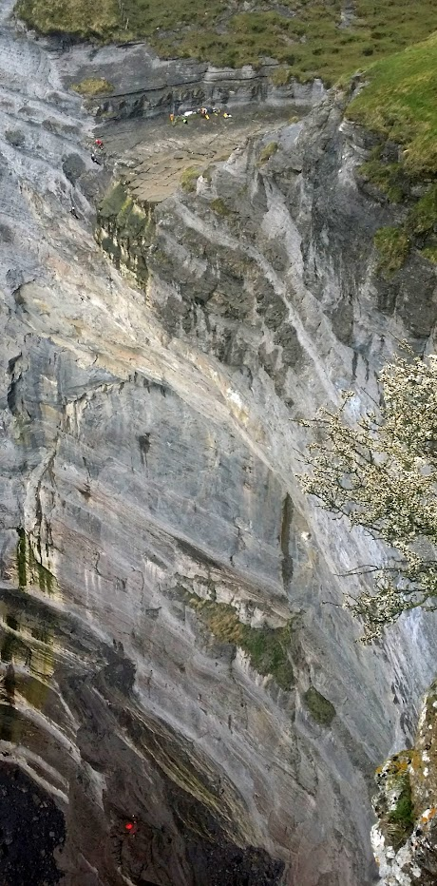
Orden del Día
Bienvenida del Vicepresidente del CSIC
Aprobación del acta de la reunión anterior
Actividades de la Unidad en 2025
Progreso y perspectivas 2026
Gestión económica y modelo de encomienda
Sinergias con ESFRI (LifeWatch, DiSSCo, eLTER), CYTED y MITERD
Renovación de la Jefatura de la Unidad de Coordinación
GBIF en el Plan Estratégico 2025–2026 del CSIC
Otros asuntos
Salto del Nevión
El Ojo del Cantábrico

Slide 3
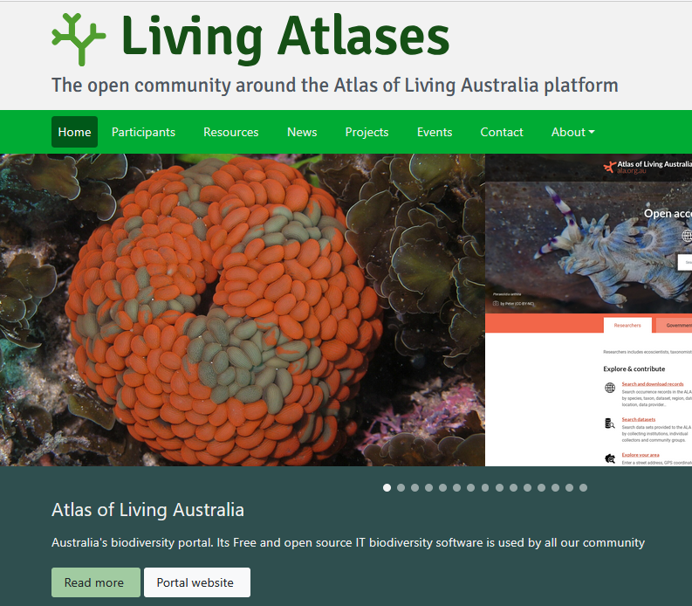
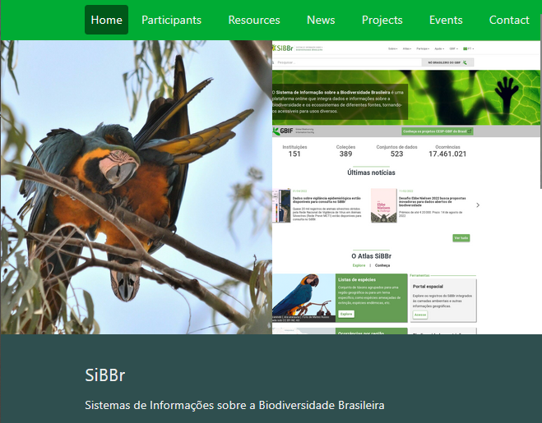
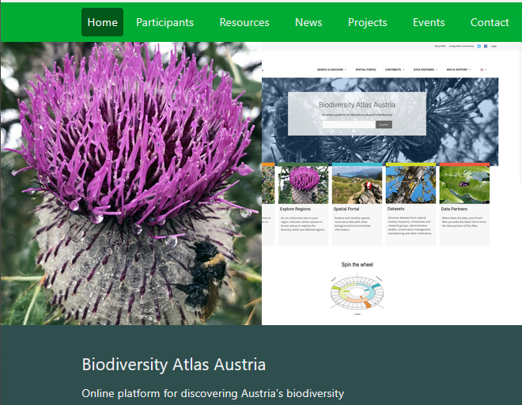
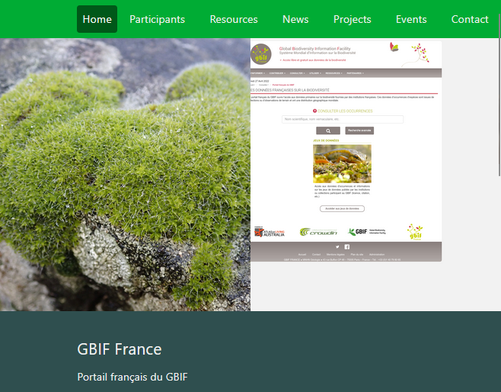
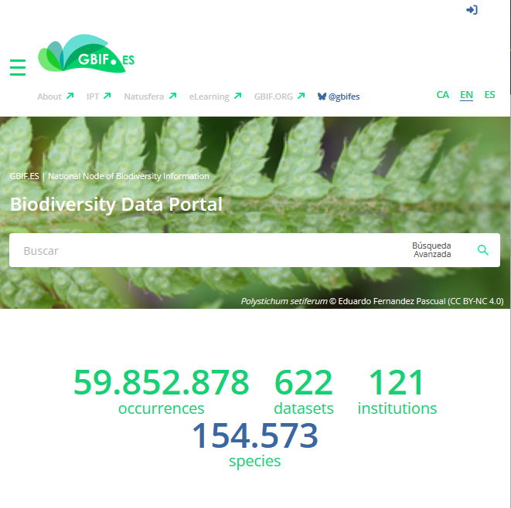
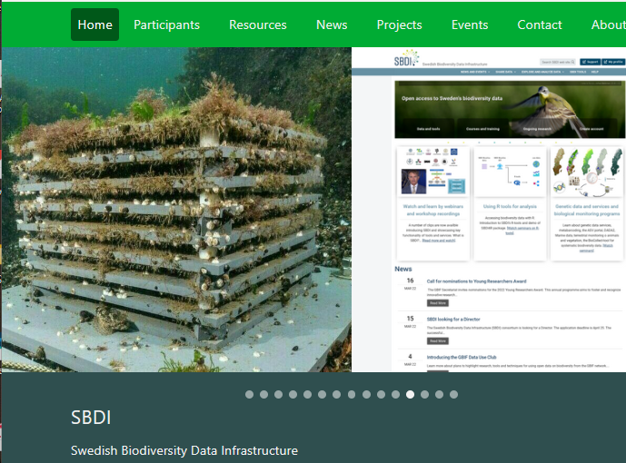
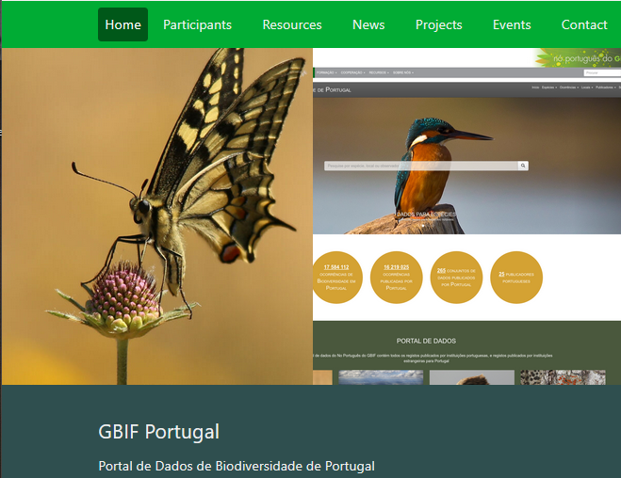
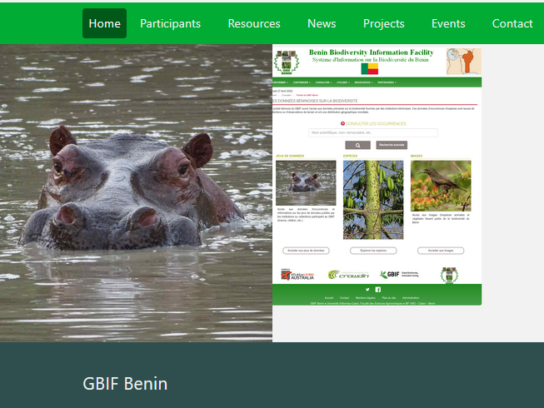
Actividades 2025 (I)
Liderazgo internacional: 7.º lugar en visitas al portal GBIF y 6.º en publicaciones
Expansión sector privado y tercer sector
Nuevas líneas con Repsol y Fundación Global Nature
Datos de impacto ambiental y gestión del territorio
Coliderazgo técnico Living Atlases (ALA) con Suecia
Taller internacional en Madrid (marzo 2025)
Sesión en “Living Data” Bogotá (octubre 2025)

Slide 4
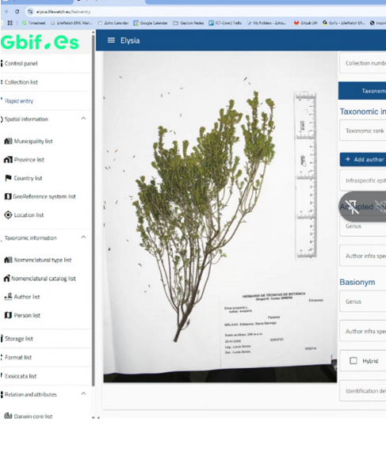
Actividades 2025 (II)
Proyectos estratégicos con avances limitados
Migración de Elysia a entorno web: retrasos
Crowdsourcing digitalización de colecciones
Nuevos plazos fijados para mediados de 2026
Nueva estrategia de comunicación: Bluesky
Abandono de la red social X (desinformación)
GBIF España: 2.ª cuenta con más seguidores en la red global
Sinergias pendientes con LifeWatch, DiSSCo, eLTER
Difícil establecer colaboraciones operativas estructuradas
Memoria 2025 – Gastos corrientes
Memoria 2025 – Gastos de inversión

Slide 5
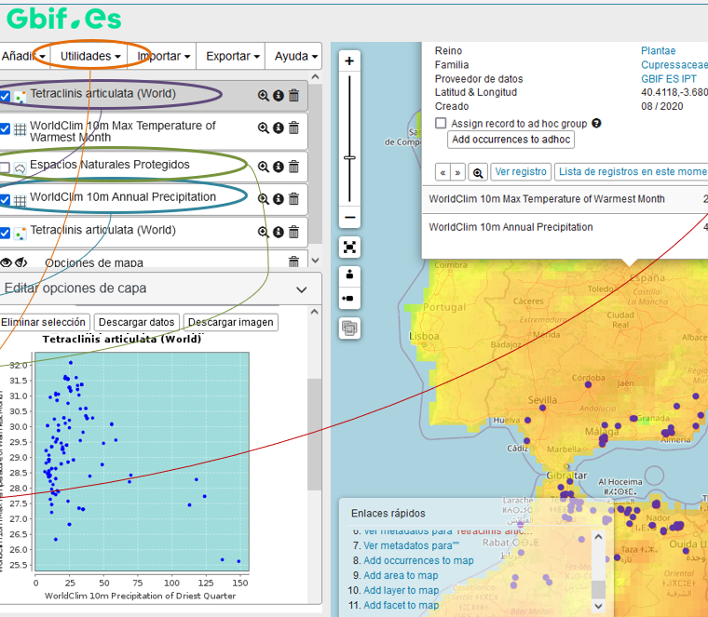
Perspectivas 2026
Liderazgo en publicación de datos de Metabarcoding
Taller técnico especializado para investigadores y laboratorios
Lanzamiento de Elysia Web (gestión de colecciones en la nube)
Módulos para colección viva y crowdsourcing
Panel interactivo “Biodiversidad en cifras”
Herramienta de evidencia para políticas públicas
Movilización de datos del Tercer Sector y Custodia del Territorio
Modelo basado en colaboración con Fundación Global Nature
Profesionalización de la Ciencia Ciudadana
Red iNaturalist/Natusfera – encuentro nacional y guía de buenas prácticas
Memoria técnica y económica GBIF.ES 2026 – Transferencias de capital (Memoria técnica y económica GBIF.ES 2026 – Transferencias corrientes

Slide 6
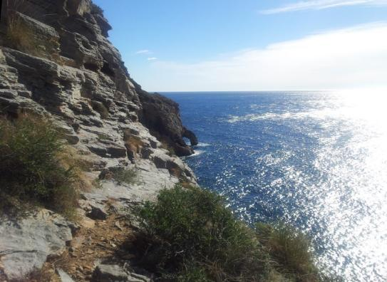
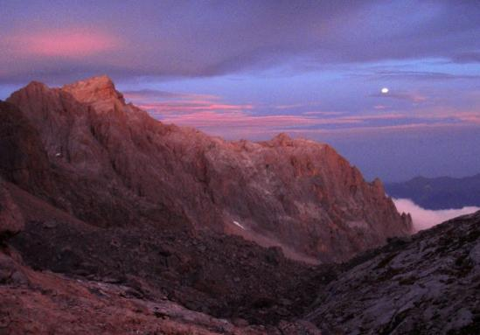
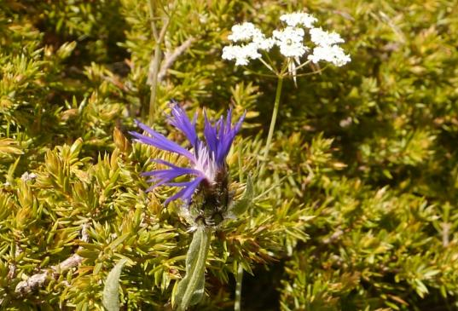
Otros Asuntos
Gestión económica y modelo de encomienda
Sistema actual por capítulos presupuestarios: laboriosa y poco flexible
Relaciones con ESFRI, CYTED y MITERD
LifeWatch, DiSSCo, eLTER
Renovación de la Jefatura de la Unidad de Coordinación
Carta de renuncia del responsable del Nodo Nacional de GBIF en España 2026
Papel y relevancia del Nodo Nacional de GBIF en el contexto del CSIC

Slide 7
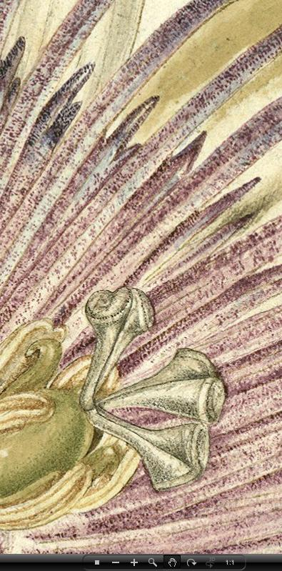
Otros Asuntos
GBIF en el Plan Estratégico 2025–2026 para Grandes Infraestructuras del CSIC
El plan no menciona a GBIF
CSIC: 22 proveedores, 142 juegos de datos, ~4 millones de registros
Otros asuntos
Plan estratégico 2025-2026 para grandes infraestructuras de investigación del CSIC
Papel y relevancia del Nodo Nacional de GBIF en el contexto del CSIC

Slide 8
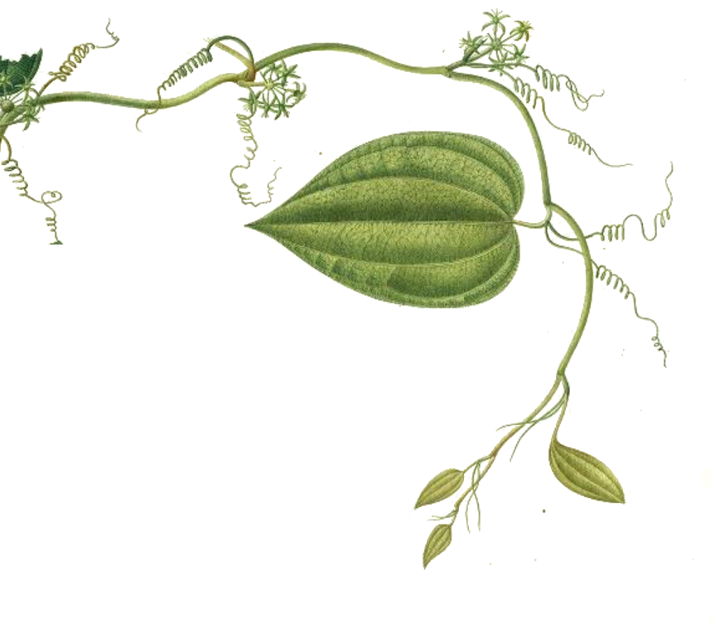


Francisco Pando
Unidad de Coordinación de GBIF.ES
CSIC
Joaquín Costa 22, 28002 Madrid
pando@gbif.es
https://creativecommons.org/licenses/by/4.0/deed.es
GBIF-ES es el Nodo Nacional de Información en Biodiversidad patrocinado por el Ministerio de Ciencia, Innovación y Universidades, gestionado por el Consejo Superior de Investigaciones Científicas (CSIC). https://www.gbif.es/, https://datos.gbif.es, https://elearning.gbif.es
https://mutis.rjb.csic.es

